Slide 1
Права людини
Виконала студентка
Групи 1А
Сумського медичного коледжу
Федоренко Аліни

Slide 2
Права людини – можливості людини мати певні матеріальні, культурні та духовні блага, необхідні їй для нормального життя та розвитку.
Декларація – офіційний документ, в якому проголошено певні принципи та положення.
Конвенція – договір між державами з якогось спеціального питання.
Організація об'єднаних націй(ООН) – найбільша і найвпливовіша Міжнародна правозахисна організація, створена
у 1945 р.

Slide 3
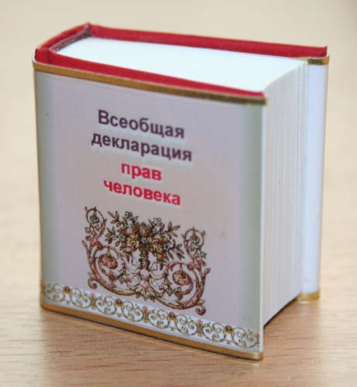
Права людини зазначені:
«Загальна декларація прав людини», Міжнародний пакт про громадянські та політичні права.

Slide 4
Вона була прийнята 10 грудня 1948 року у Парижі Генеральною асамблеєю ООН. Цей документ визначає основні міжнародно-правові стандарти. Дотримуватися норм Загальної декларації про права людини повинна будь-яка держава, яка є демократичною.

Slide 5
Із Загальної Декларації прав людини:
Стаття 1.
Усі люди народжуються рівними у своїй гідності та правах. Вони наділені розумом і совістю і мають чинити по відношенню один до одного в дусі братерства.
Стаття 2.
Кожна людина повинна мати всі права і всі свободи, незалежно від раси, кольору шкіри, статі, мови, релігії, політичних або інших переконань, національного чи соціального походження, майнового, станового або іншого становища.

Slide 6
У Загальній Декларації прав людини кожна людина має право:
- на життя, на свободу, гуманне поводження з боку інших;
- на участь в управлінні своєю країною, на вільний доступ до інформації, на свободу думки і переконань;
- на працю, освіту, вільний час і медичну допомогу;
- на участь у культурному житті.

Slide 7
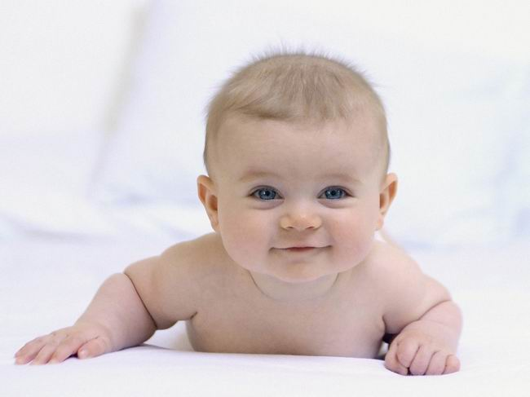
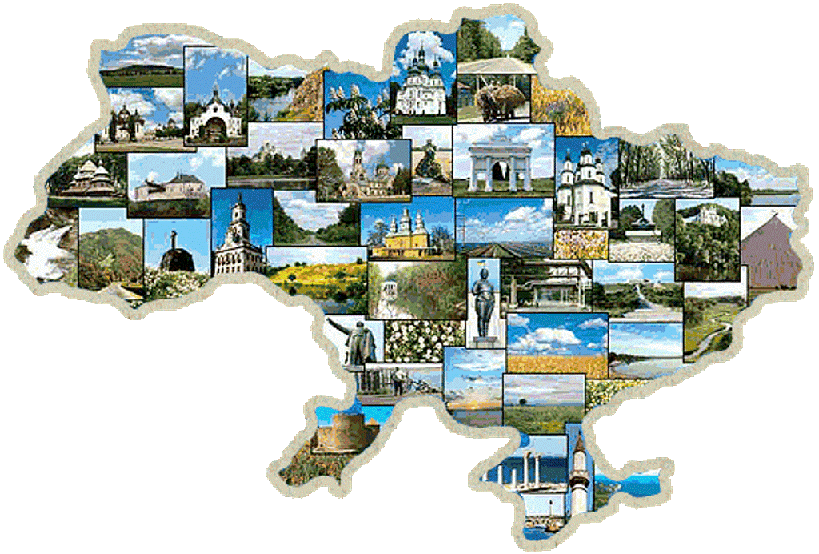
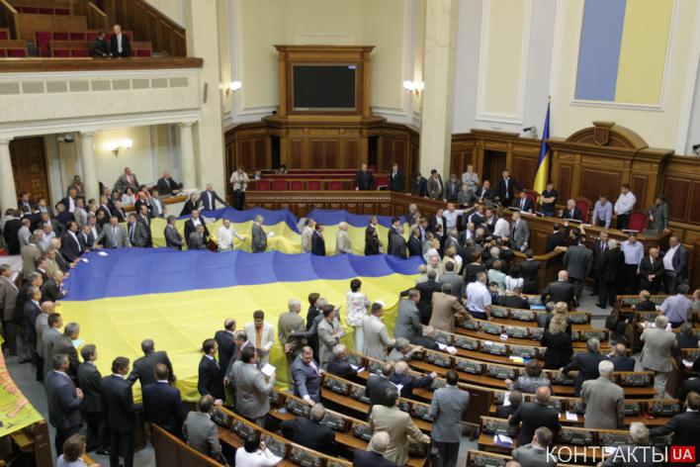
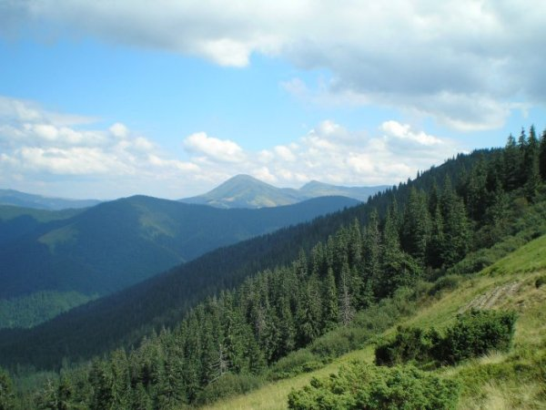
Класифікація обов 'язків людини:
- особисті (громадянські);
- політичні;
- економічні;
- соціальні;
- культурні;
- екологічні.

Slide 8
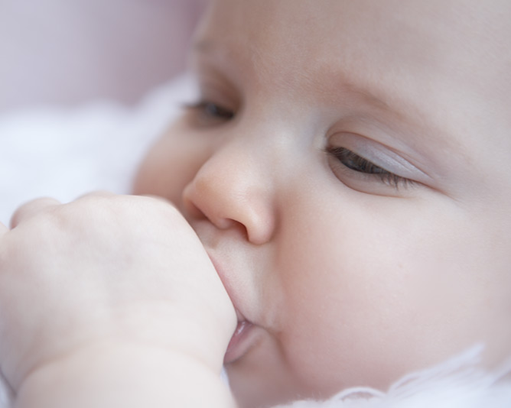
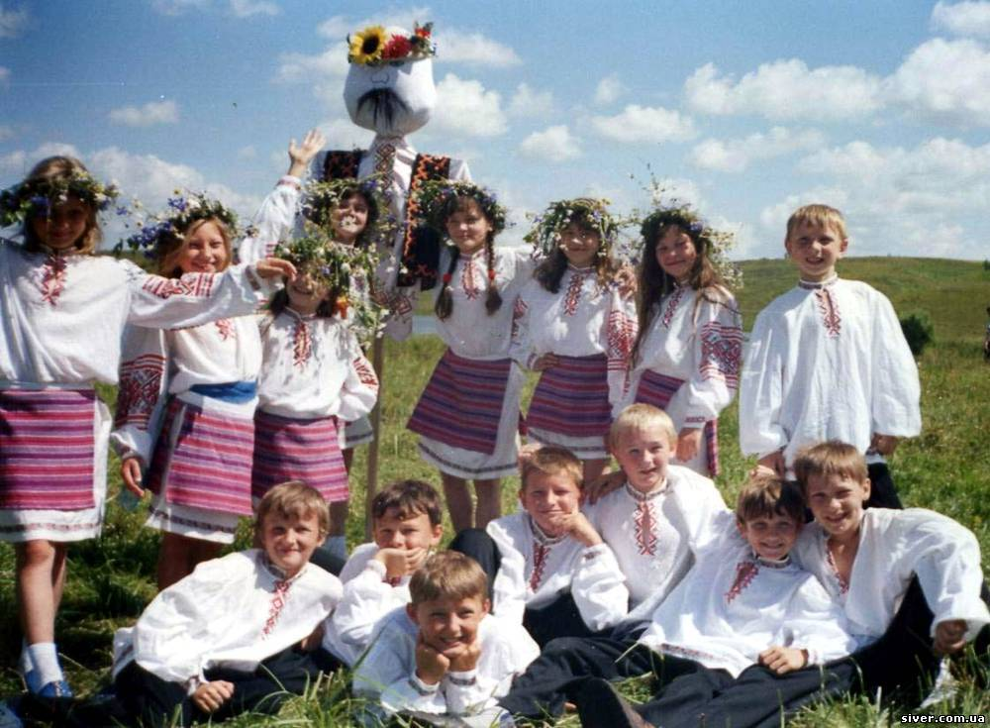
Особисті обов'язки можна поділити на фізичні (наприклад, утримувати неповнолітніх дітей) і духовні (наприклад, шанувати честь, гідність,національні почуття людини).

Slide 9
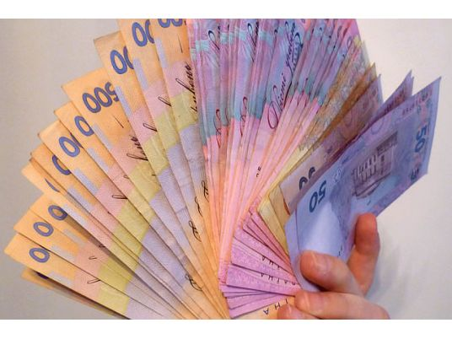
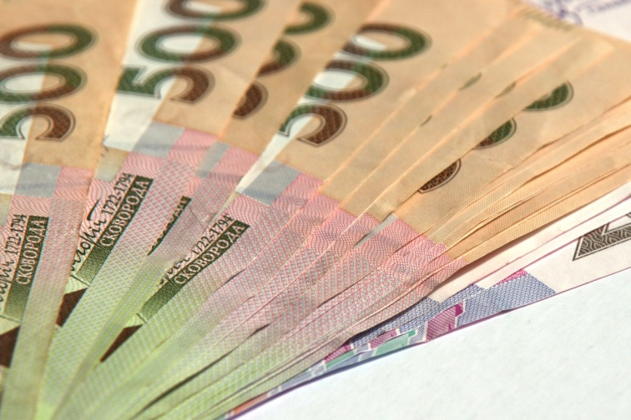
Економічні обов'язки — обов'язок віддавати частину свого прибутку увигляді податку на суспільні потреби та ін.

Slide 10
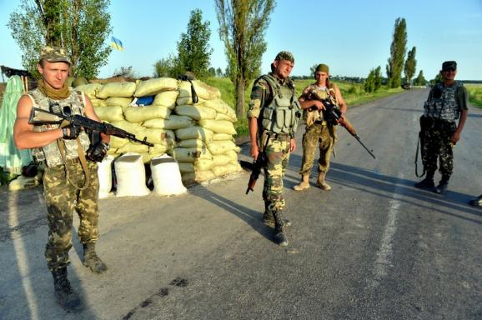
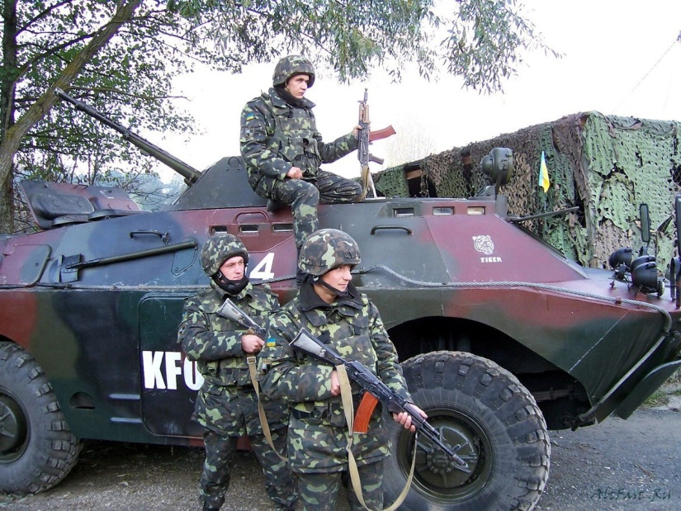
Політичні обов'язки — додержуватися конституції і законів, захищати батьківщину та ін.

Slide 11
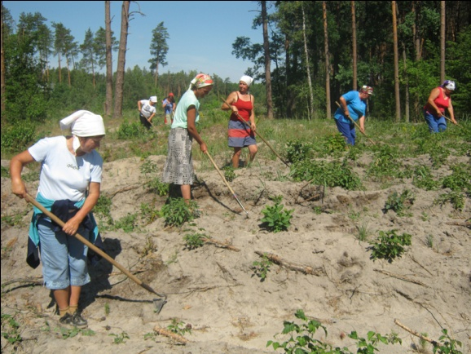
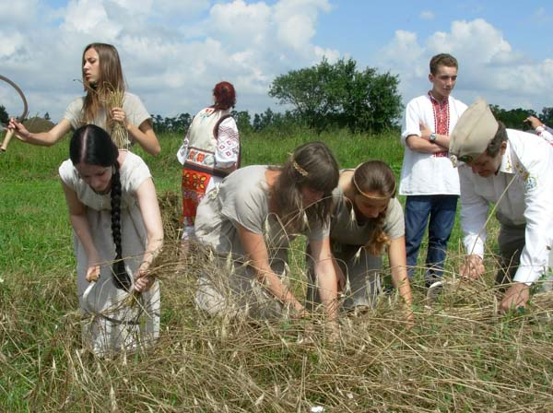
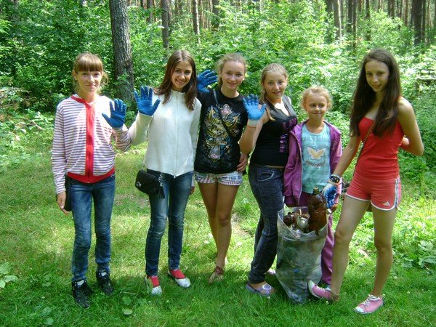
Соціальні обов'язки — обов'язок працю-
вати та ін.

Slide 12
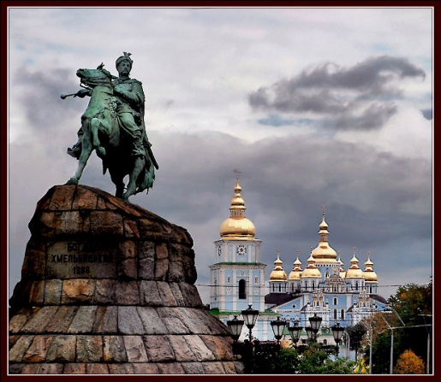
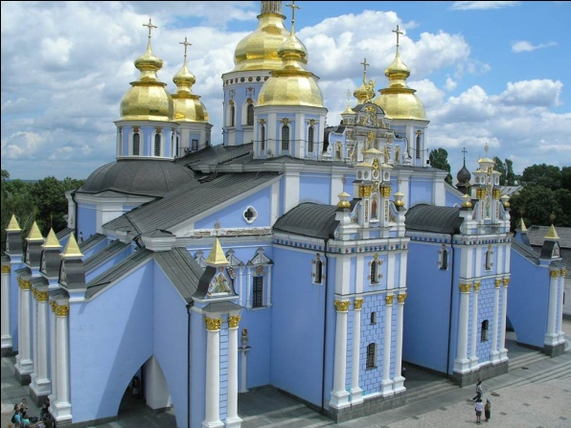
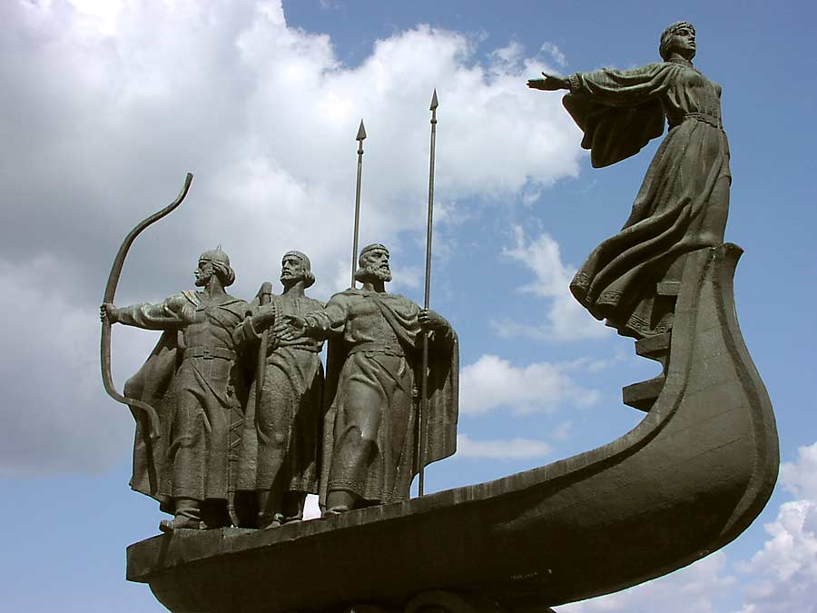
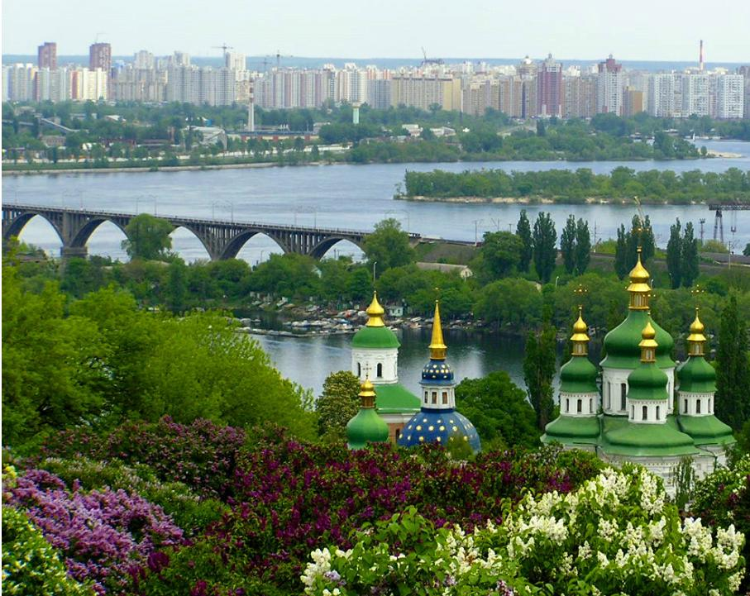
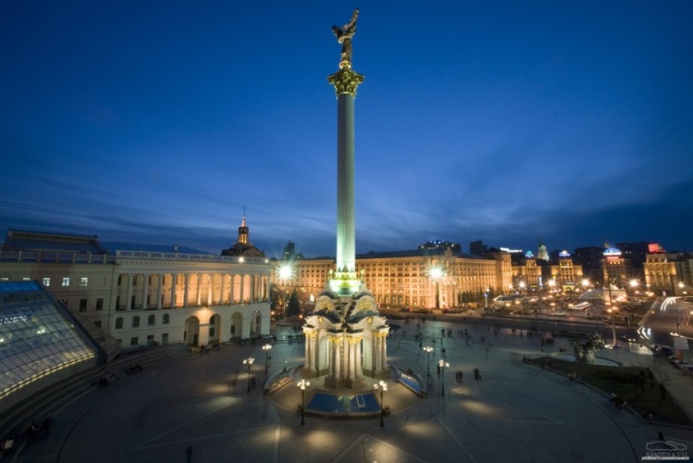
Культурні обов'язки — дбайливо стави- тися до пам'ятників історії культури людства та ін.

Slide 13
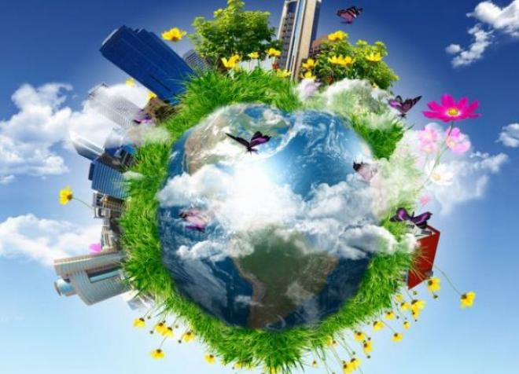
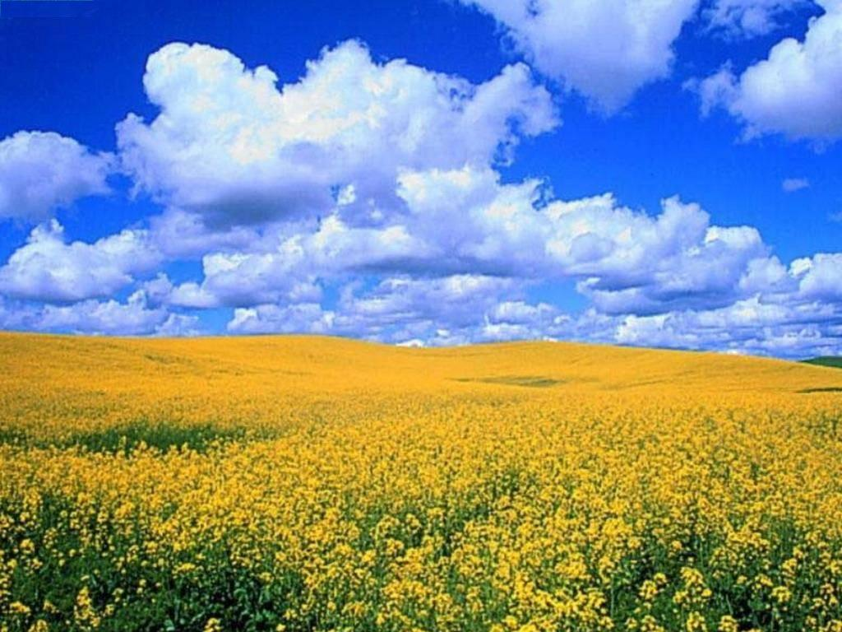
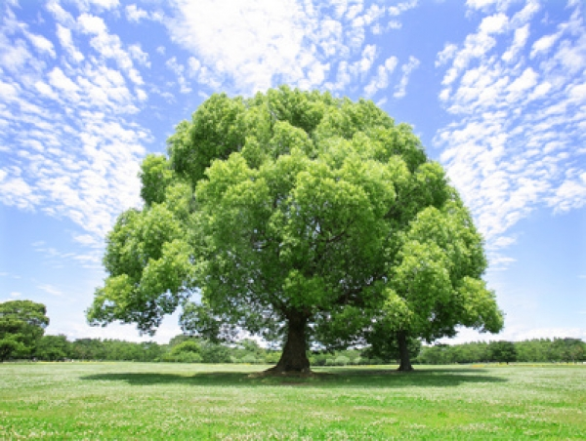
Екологічні обов'язки — берегти природу; компенсувати збитки, заподіяні забрудненням та іншим негативним впливом на навколишнє природне середовище.

Slide 14
Дякую за увагу!

